Slide 1
181123 회의록
Smart paking lot
- 이상수 조성욱 정찬수 -

Slide 2
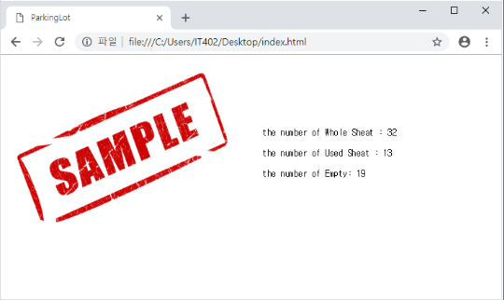
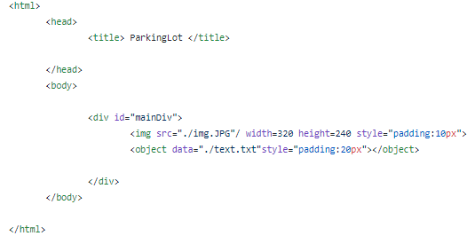
웹서버

Slide 3
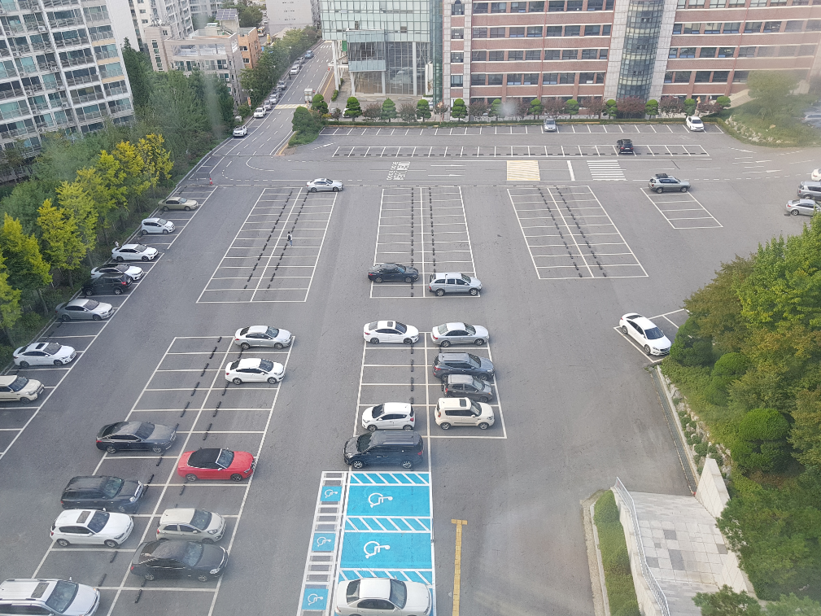
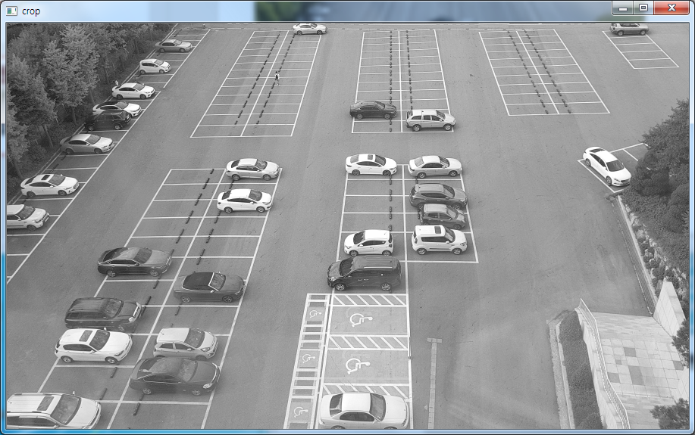
영상처리 ~ 윤곽선 검출 ~
영역 자르기 + 이미지 rgb to gray

Slide 4
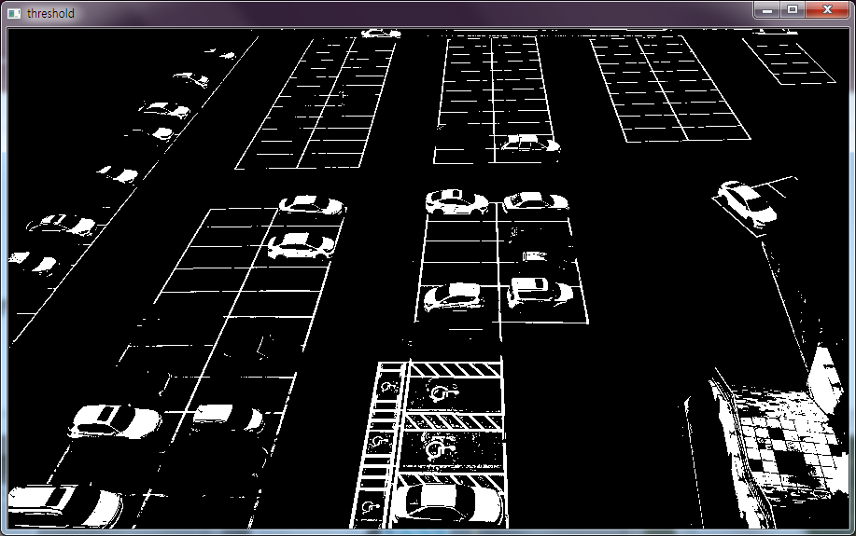
영상처리 ~ 윤곽선 검출 ~
gray영상 Binary영상으로 변경 ( threshold = 200 )
grayValue < 200 ……. 0 (검은색)
grayValue >= 200 ……. 1 (흰색)

Slide 5
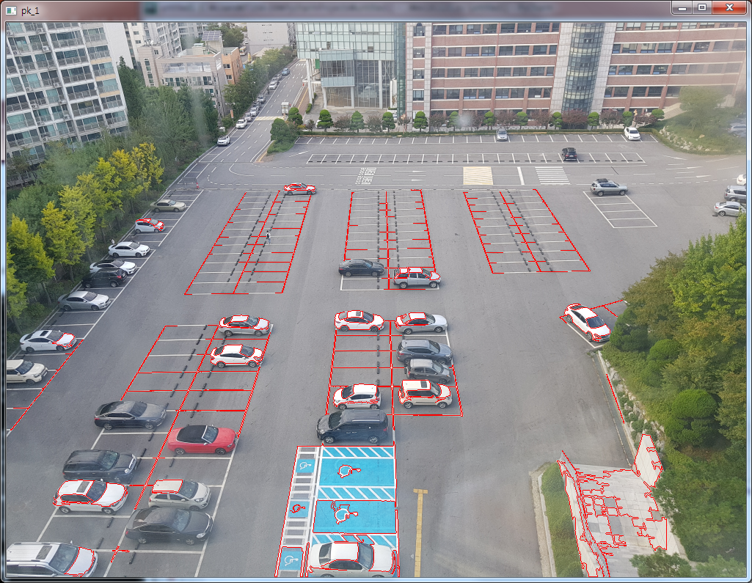
영상처리 ~윤곽선 검출~
Cv2.findContours() 함수 사용
Binary이미지에서 윤곽선 부분 검색 후 빨간색으로 표현
자른 이미지가 y가 220부터 사용하므로
검색된 이미지에서 y를 +220을 하여 원본이미지에 그린다.
<git 링크> 클릭!

Slide 6
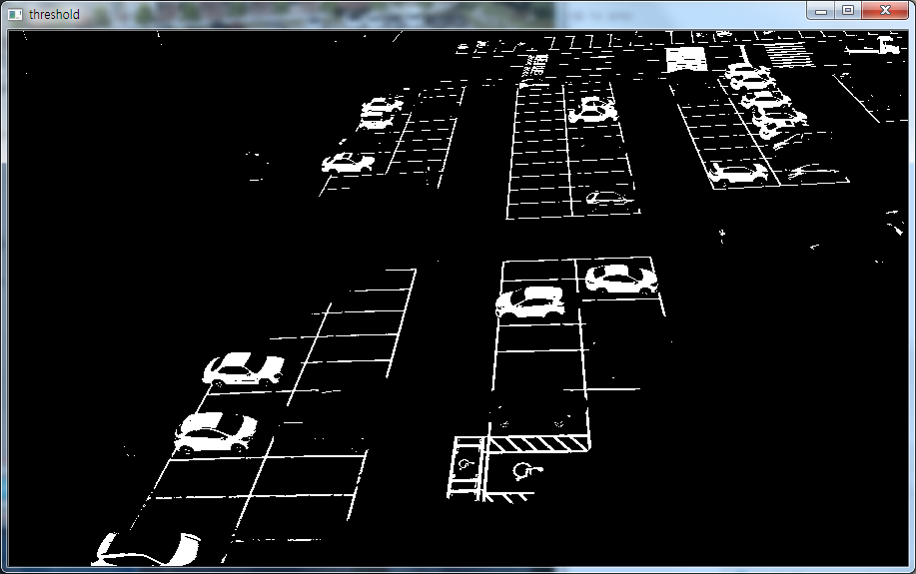
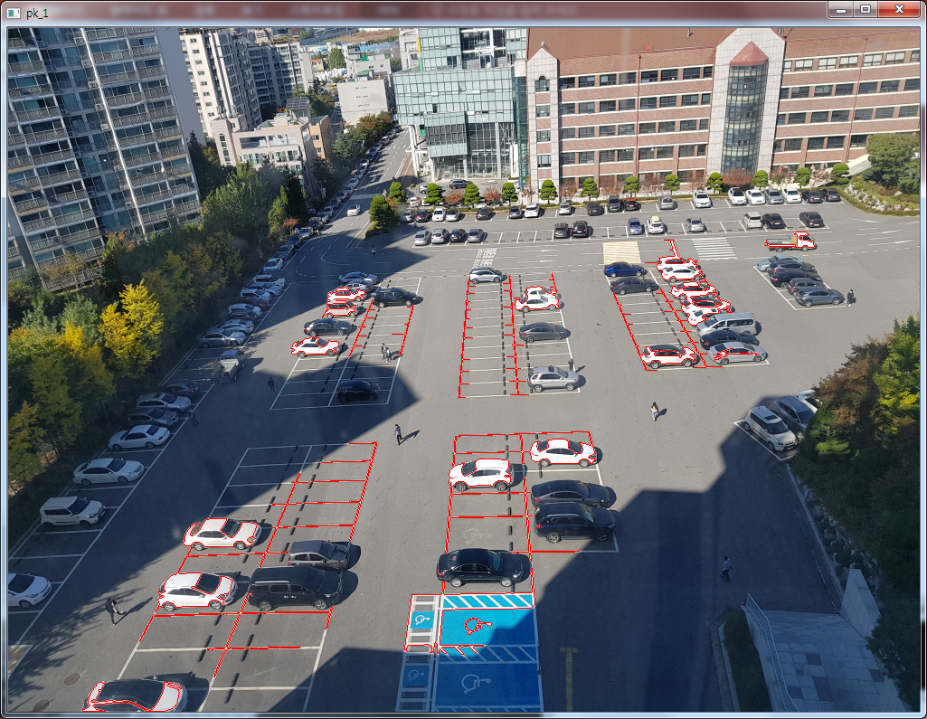
영상처리 ~ 윤곽선 검출 ~ : 단점
GrayValue : 200 을 기준으로 하여 그림자가 생기면 검정색으로
표시된다.

Slide 7
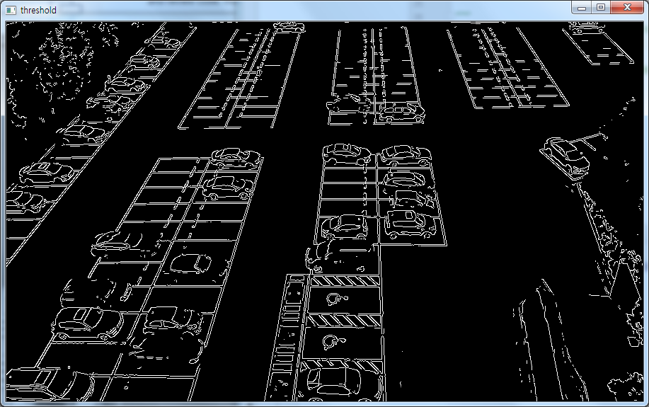
영상처리 ~ 직선 검출 ~
자른 이미지 cv2.Canny()함수를 통해
Edge(모서리) 검출

Slide 8
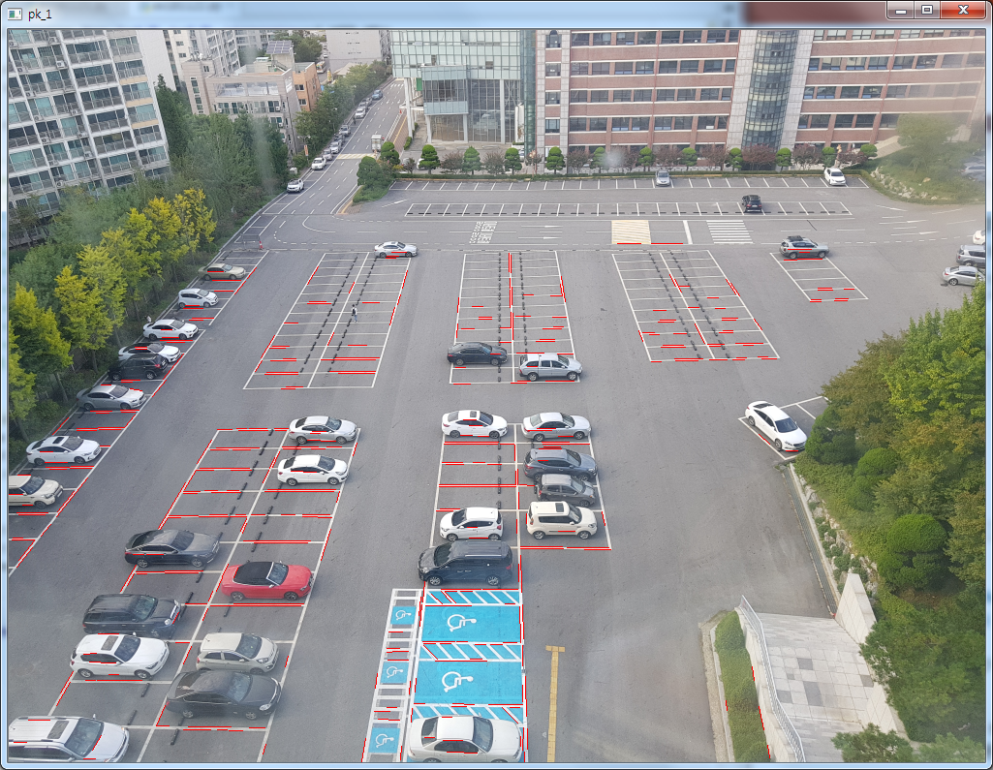
영상처리 ~직선 검출~
허프만 (Houghman) 직선 검출 기법 사용
Cv2.HoughLinesP() 함수 사용
단점 : 함수의 원리를 아직 이해하지 못해서 함수의 이해가필요

Slide 9
해결해야 할 과제
환경에 따라 인식하는게 달라져서 더 확실한 방법이 필요
직선검출 함수 (HaughLines())를 이해하여 인자 값 조정 필요
그 외 다른방법 조사 필요

